Slide 1


UBND PHƯỜNG PHÚC LỢI TRƯỜNG MẦM NON HOA SỮA Năm học 2025-2026
GIÁO ÁN PHÁT TRIỂN THẨM MỸ
Đề tài: - DH : Bạn ơi có biết
- VĐMH : Em tập lái ôtô
Lứa tuổi : Nhà trẻ D2( 24 – 36 tháng)

Slide 2

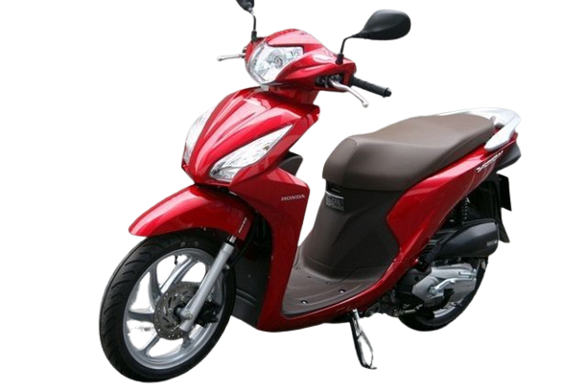
1. Ổn định : Câu đố
Xe hai bánh Chạy bon bon Máy nổ giòn Kêu bình bịch Là xe gì ?

Slide 3

2.Phương pháp
Lần 1: Cô hát kết hợp tình cảm, cử chỉ điệu bộ

Slide 4


Lần 2 : Cô hát có nhạc kết hợp
với động tác minh họa

Slide 5
Lần 3: Trẻ hát

Slide 6

* VĐTN : Em tập lái ô tô

Slide 7

3.Kết thúc

